Slide 1
Организация педагогической деятельности по формированию содержания проектно-исследовательской деятельности в школе по предметам
Смирнова А. Ю., заместитель директора
МБОУ СОШ № 29

Slide 2
Алгоритм
Шаг 1. Тематика проектов по предметам
Шаг 2. Систематизация тем в единую таблицу
Шаг 3. Анализ и классификация проектов по критериям
Шаг 4. Внесение изменений в тематику проектов
Шаг 5. Составление циклограммы на учебный год

Slide 3
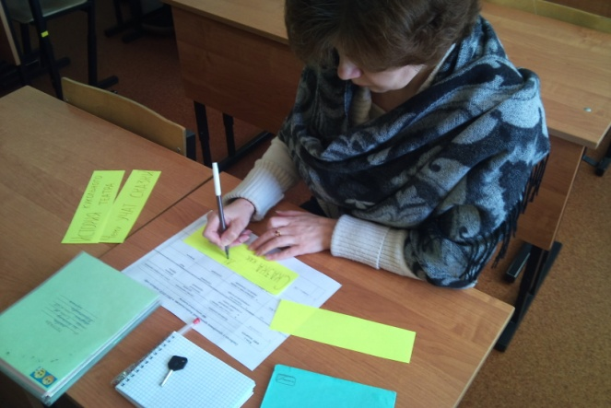
Тематика проектов по разделам
Предмет | Класс | Тема | Вид проекта | Тип проекта | Сроки
Биология | 5 | Бактерии в жизни моей семьи | Учебный | Индивидуальный | Краткосрочный
 | 6 | Хлеб устойчивый к плесени | Учебный | Групповой | Краткосрочный
 | 7 | Зеленый паспорт кабинета | Социальный, межпредметный | Групповой | Долгосрочный

Slide 4
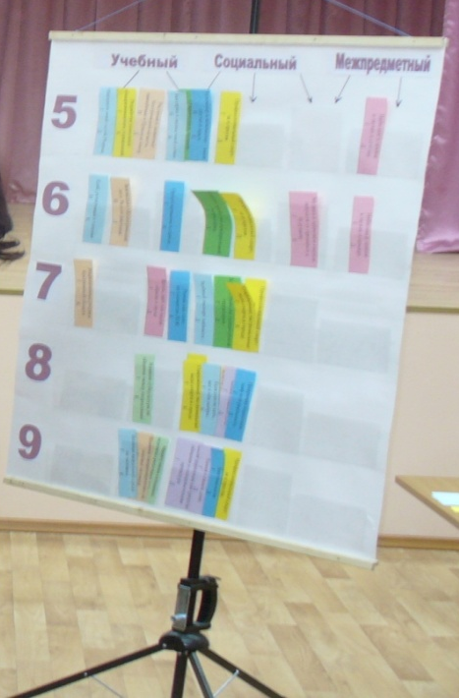
Систематизация тем в единую таблицу
Класс | Учебный | Социальный | Межпредметный
5 | Бактерии в жизни моей семьи (И. К)
 | Обитатели моей малой Родины (Г. Д.)
 | Растения и животные Костромской области, занесённые в Красную книгу (И. Д) |  | Небесное и земное в звуках и красках Г. Д
 | Рациональное питание групп. К
 | Телевизор и компьютер – ваши друзья и враги (И. К)
 | Разработка комплекса общеразвивающих упражнений (Г. К) | Профессиональный спорт: за и против Г., разновозрастной, Д.

Slide 5
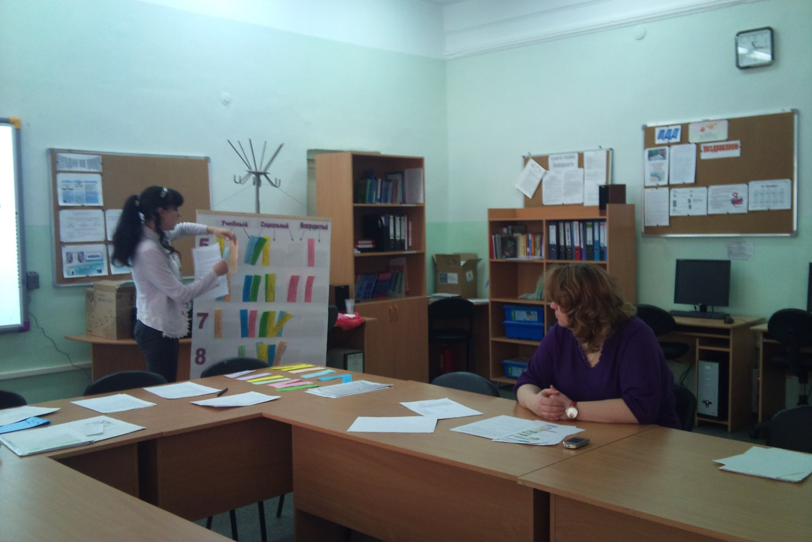
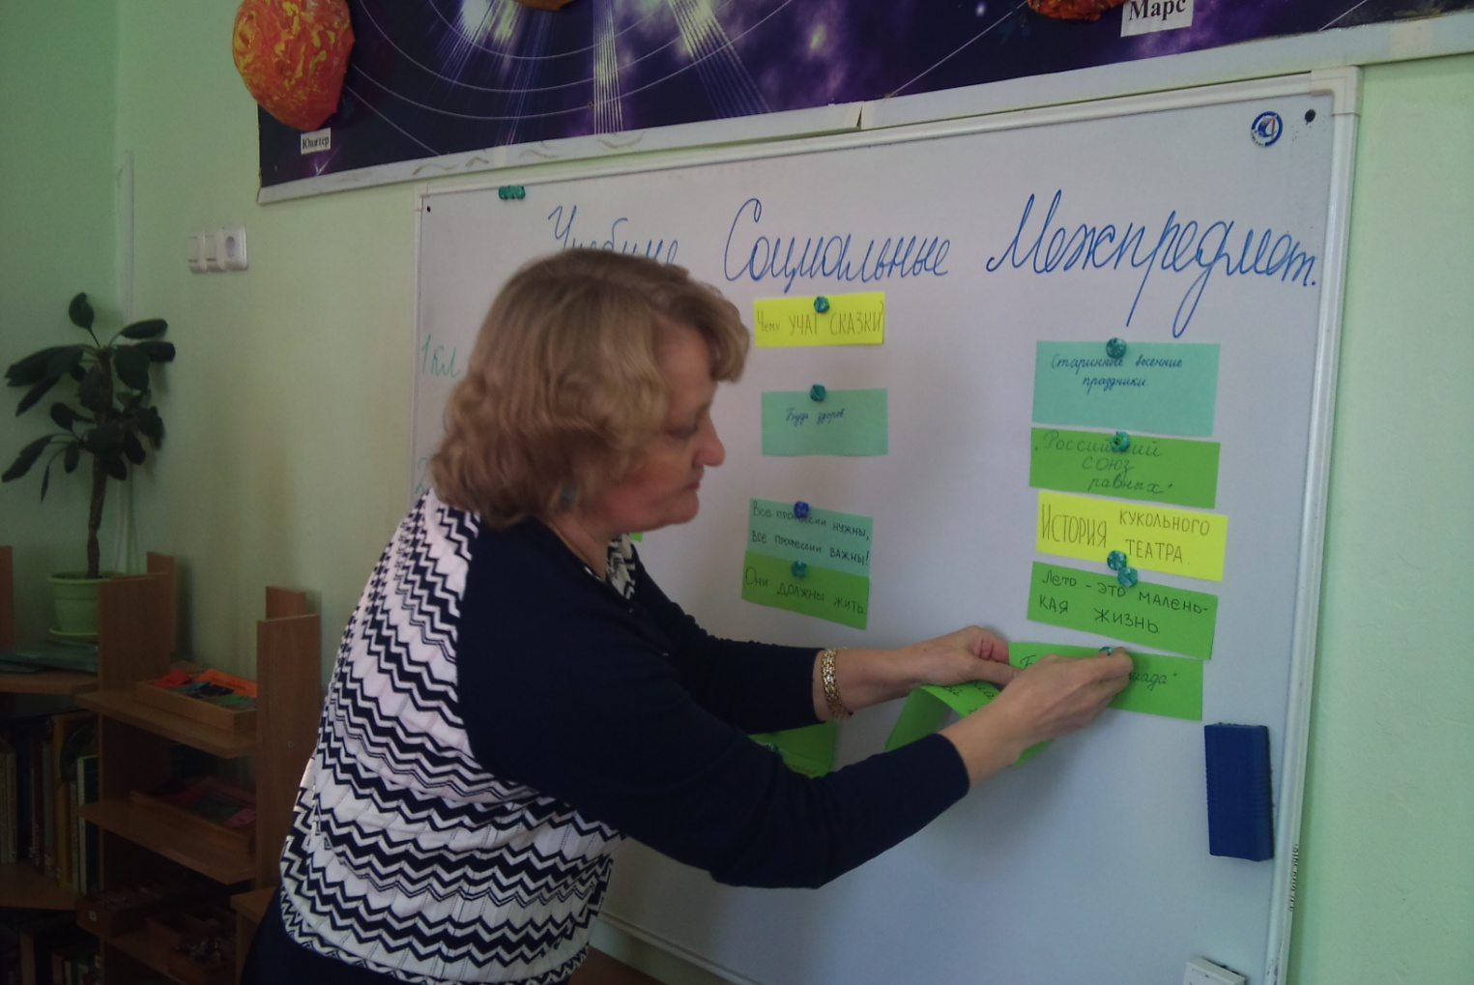
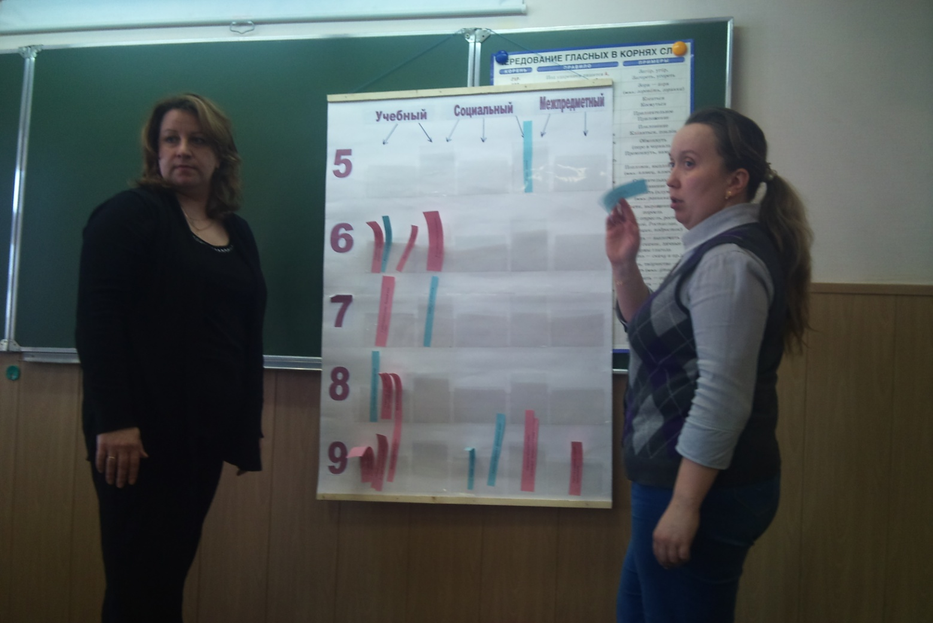
Анализ и классификация по критериям

Slide 6
Внесение изменений в тематику
Класс | Учебный | Социальный |  | Межпредметный
5 | Бактерии в жизни моей семьи (И. К)
 |  |  |  | Небесное и земное в звуках и красках Г. Д
 | Рациональное питание групп. К
 | Телевизор и компьютер – ваши друзья и враги (И. К)
 | Разработка комплекса общеразвивающих упражнений (Г. К) | Профессиональный спорт: за и против Г., разновозрастной, Д.
Обитатели моей малой Родины (Г. Д.)
Растения и животные Костромской области, занесённые в Красную книгу (И. Д)

Slide 7
Составление циклограммы
Ф. И. ученика | Химия Борисова С. А. |  | Биология Наумкина Ю. В. |  | География Шарапова И. В. | Искусство Булатова К. Е. | Физ-ра Пургин А. В.
 | Чайная церемония как средство общения и оздоровительная процедура | Есть или не есть, вот в чем вопрос? |  | Влияние визуальной среды на человека | Влияние электроэнергетики на здоровье человека | Манипуляция сознанием человека средствами искусства
Ваня С.
Лиза М.
Катя А.
Степа Ц.

